Slide 1


PRÉSENTATION DU
ROTARY BEAULIEU CÔTE D’AZUR
SOIRÉE PORTES OUVERTES
16 MARS 2026

Slide 2
2026
I. ROTARY INTERNATIONAL
16 MARS
  Historique
  Le Rotary aujourd’hui
  Les fondamentaux du Rotary
  Causes prioritaires et Fondation
  Exemples d’actions globales du Rotary
II. REGION 14
III. DISTRICT 1730
IV. ROTARY CLUB BEAULIEU CÔTE D’AZUR
PROGRAMME
  Généralités
  Effectif
  Comité
  Nos principales manifestations
  Nos principales actions (santé, éducation, environnement, urgence...)
  Camaraderie
  Nous rejoindre

Slide 3
I. ROTARY INTERNATIONAL

Slide 4



1.
HISTORIQUE

Slide 5
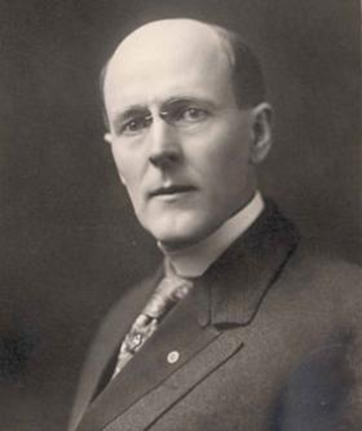

QUELQUES DATES CLÉS
  1905 – Fondation du Rotary à Chicago par Paul Harris : création d’un club réunissant des professionnels pour développer l’amitié et l’éthique dans les affaires.
  1905 – Le nom Rotary vient de la rotation des réunions dans les bureaux des membres.
  1907 – Premier projet de service : construction de toilettes publiques à Chicago, marquant le début de l’engagement communautaire.
  1910 – Première convention et création de la National Association of Rotary Clubs, structurant le mouvement.
  1911 – Adoption de la philosophie « Service, Not Self », qui deviendra plus tard « Service Above Self ».
  1912 – Le Rotary devient officiellement international avec des clubs hors des États-Unis.
  1917 – Création de la Fondation Rotary, destinée à financer des actions humanitaires et éducatives.
  1921 – Le Rotary est présent sur tous les continents.
  1921 – Création du premier club en France à Paris.
  1945 – Les Rotariens participent aux discussions fondatrices de la création de l’ONU.
  1989 – Admission des femmes au Rotary, rendant les clubs mixtes.

Slide 6
2.
LE ROTARY AUJOURD’HUI

Slide 7

LE ROTARY AUJOURD’HUI
  1,4 million de membres dans le monde (dont 200.000 rotaractiens),
  +36 000 clubs (dont 1.200 en France)
  188 pays
  +500 districts organisant l’action des clubs
  4 milliards de dollars investis par la Fondation Rotary dans des projets humanitaires
  3 milliards d’enfants vaccinés contre la polio grâce au programme mondial
  99,9 % de réduction des cas de polio depuis 1988
  +500 000 jeunes engagés dans les programmes Interact, Rotaract et échanges
  Des millions de bénévoles mobilisés chaque année dans leurs communautés
Notre logo : La roue, représentant la transmission des énergies et l’esprit de service.

Slide 8
3.
LES FONDAMENTAUX

Slide 9




LES
FONDAMENTAUX
VISION
« Ensemble, nous imaginons un monde où les gens se rassemblent et passent à l’action pour apporter un changement durable dans le monde, dans leur communauté et en eux-mêmes. »

Slide 10


LES
FONDAMENTAUX
MISSION
« La mission du Rotary est de servir autrui, promouvoir l’intégrité et faire progresser l’entente internationale, la bonne volonté et la paix grâce à son réseau de décideurs, civiques, professionnels et responsables communautaires. »
“SERVIR D’ABORD”

Slide 11

LES
FONDAMENTAUX
VALEURS
La camaraderie,
l'intégrité,
la diversité,
le service,
le leadership.

Slide 12

L’ENGAGEMENT DES ROTARIENS
LES
FONDAMENTAUX
  METTRE À PROFIT LES RELATIONS ET LES CONTACTS POUR SERVIR L’INTÉRÊT GÉNÉRAL,
  OBSERVER DES RÈGLES DE HAUTE PROBITÉ DANS L’EXERCICE DE TOUTE PROFESSION,
  APPLIQUER L’IDÉAL DE SERVIR DANS LA VIE PRIVÉE, PROFESSIONNELLE ET PUBLIQUE
  FAIRE PROGRESSER L’ENTENTE ENTRE LES PEUPLES, L’ALTRUISME ET LE RESPECT DE LA PAIX PAR LE BIAIS DE RELATIONS AMICALES
Critères des 4 questions
  Est-ce vrai ?
  Est-ce juste ?
  Est-ce source de bonne volonté et d'amitié ?
  Est-ce équitable et bénéfique pour chacun ?

Slide 13
4.
CAUSES PRIORITAIRES ET FONDATION

Slide 14


Slide 15

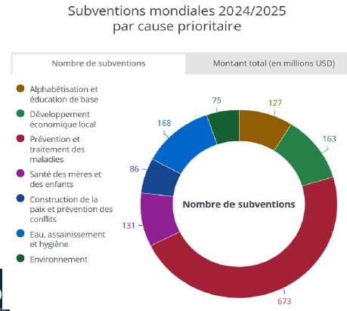

Fondation Rotary
LA FONDATION ROTARY
BREF HISTORIQUE DE LA FONDATION :
  CRÉÉE BIEN APRES LE ROTARY PAR ARCH.C KHUMPH
  L’IDÉE 1907, PUIS DÉVELOPPÉE EN 1911, INTERNATIONALISÉE EN 1912 ET CRÉÉE OFFICIELLEMENT EN 1917
  NOM ADOPTÉ EN 1922 ET CREATION D’UN CA EN 1928.
La mission de la Fondation Rotary est d’aider les Rotariens à promouvoir l’entente internationale, la bonne volonté et la paix en soutenant des activités visant à améliorer la santé, à soutenir l’éducation et à lutter contre la pauvreté.
LA FONDATION ROTARY EST FINANCÉE PAR :
  LES CLUBS ROTARY ET LEURS MEMBRES
  DES DONATEURS INDIVIDUELS (DONS ET LEGS)
  DES ENTREPRISES ET FONDATIONS PARTENAIRES
  DES PARTENARIATS INTERNATIONAUX ET SUBVENTIONS (EX. FONDATION BILL GATES)

Slide 16
5.
QUELQUES EXEMPLES
D’ACTIONS GLOBALES

Slide 17

1.
LUTTE CONTRE LA POLIO

Slide 18

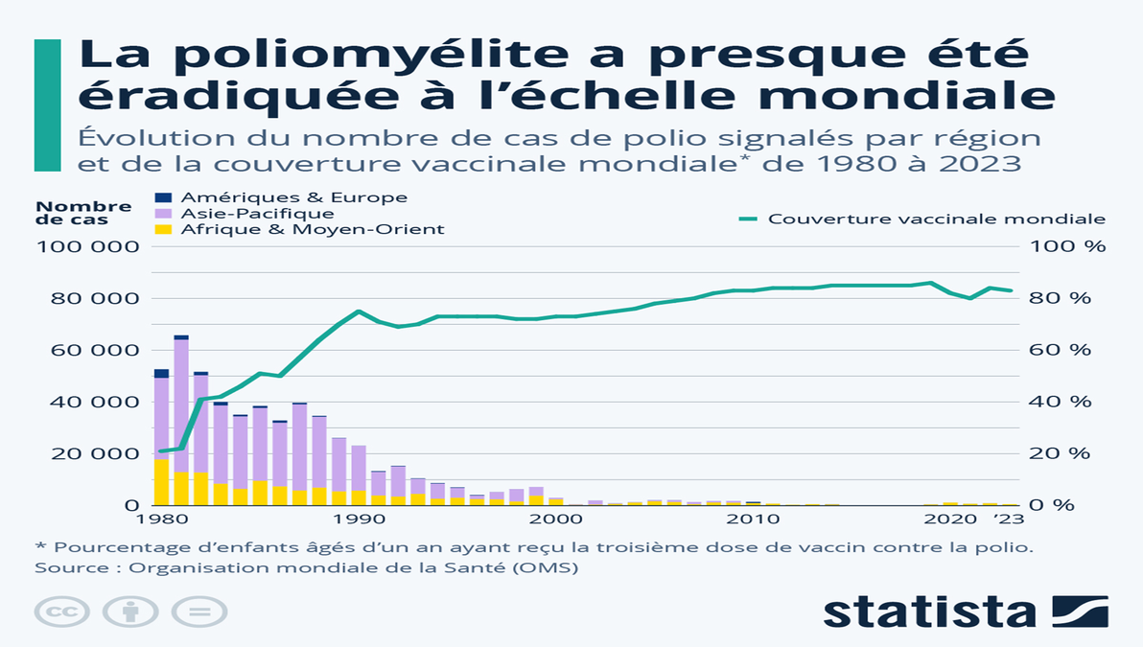
EN FINIR AVEC LA POLIO !
  LES HUMAINS SONT LE SEUL RÉSERVOIR DU PATHOGÈNE
    Le virus de la polio ne circule et ne se multiplie que chez l’être humain.
    Le poliovirus dépend exclusivement de la transmission interhumaine pour sa survie.
    Le virus se transmet principalement par voie féco-orale, via des matières fécales contaminant l’eau ou les aliments.
    Une fois ingéré, le virus se multiplie dans les muqueuses de la gorge et de l’intestin grêle avant de pouvoir atteindre le système nerveux et causer la maladie.
    Le virus ne peut survivre ou circuler en dehors de son hôte humain.
  DES TESTS DIAGNOSTIQUES PRÉCIS EXISTENT
  UNE INTERVENTION EFFICACE ET PRATIQUE EST DISPONIBLE À UN COÛT RAISONNABLE
    Le vaccin antipoliomyélitique oral (VPO) utilise des virus vivants atténués.
    Il est facile à administrer par voie orale, ne nécessite pas de matériel invasif et est très pratique pour les campagnes de masse sur le terrain.
    Le VPO induit une immunité intestinale qui empêche la circulation du virus, augmentant ainsi son efficacité collective.
    Le coût du VPO est faible ce qui le rend accessible aux pays à faibles ressources.

Slide 19
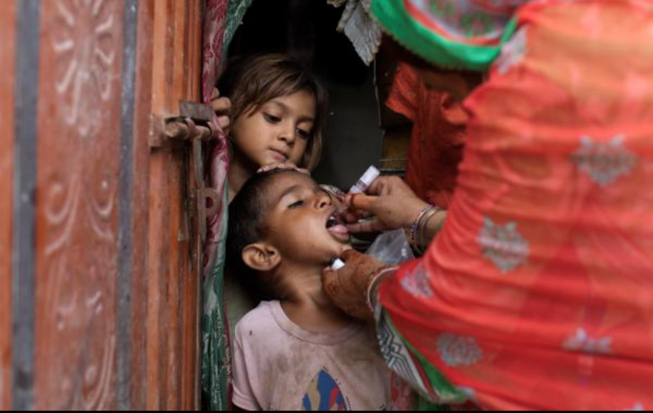
LE ROTARY CONTRE LA POLIO
DES ACTIONS CIBLÉES
    SENSIBILISER : Car c’est une maladie invalidante et potentiellement mortelle. En effet, la polio peut entraîner une paralysie permanente, voir la mort dans les cas graves. Comme il n’existe pas de remède contre la polio, la prévention par la vaccination est le seul moyen d’enrayer sa propagation.
    EDUQUER : Car de nos jours, de nombreuses personnes, notamment dans les pays où la polio a été éradiquée, ignorent que la maladie existe encore. Les événements organisés autour de ce jour-là contribuent à sensibiliser le public à l’importance de poursuivre la lutte contre la polio.
    VACCINER ET SOULIGNER LES PROGRÈS RÉALISÉS : Les cas de polio ont diminué de plus de 99 % depuis 1988.
OBJECTIF : ÉRADIQUER LA POLIO DE LA SURFACE DE LA TERRE.
La polio est une maladie évitable, et nous disposons des outils pour l’éradiquer définitivement. Le monde a accompli des progrès considérables, mais pour éradiquer définitivement la polio de la surface de la terre, il faudra un effort mondial continu.
Les campagnes de vaccination doivent atteindre les plus vulnérables, les mesures d’assainissement doivent être améliorées et nous devons poursuivre la sensibilisation.

Slide 20

EXPÉRIENCE AU PAKISTAN

Slide 21


Slide 22
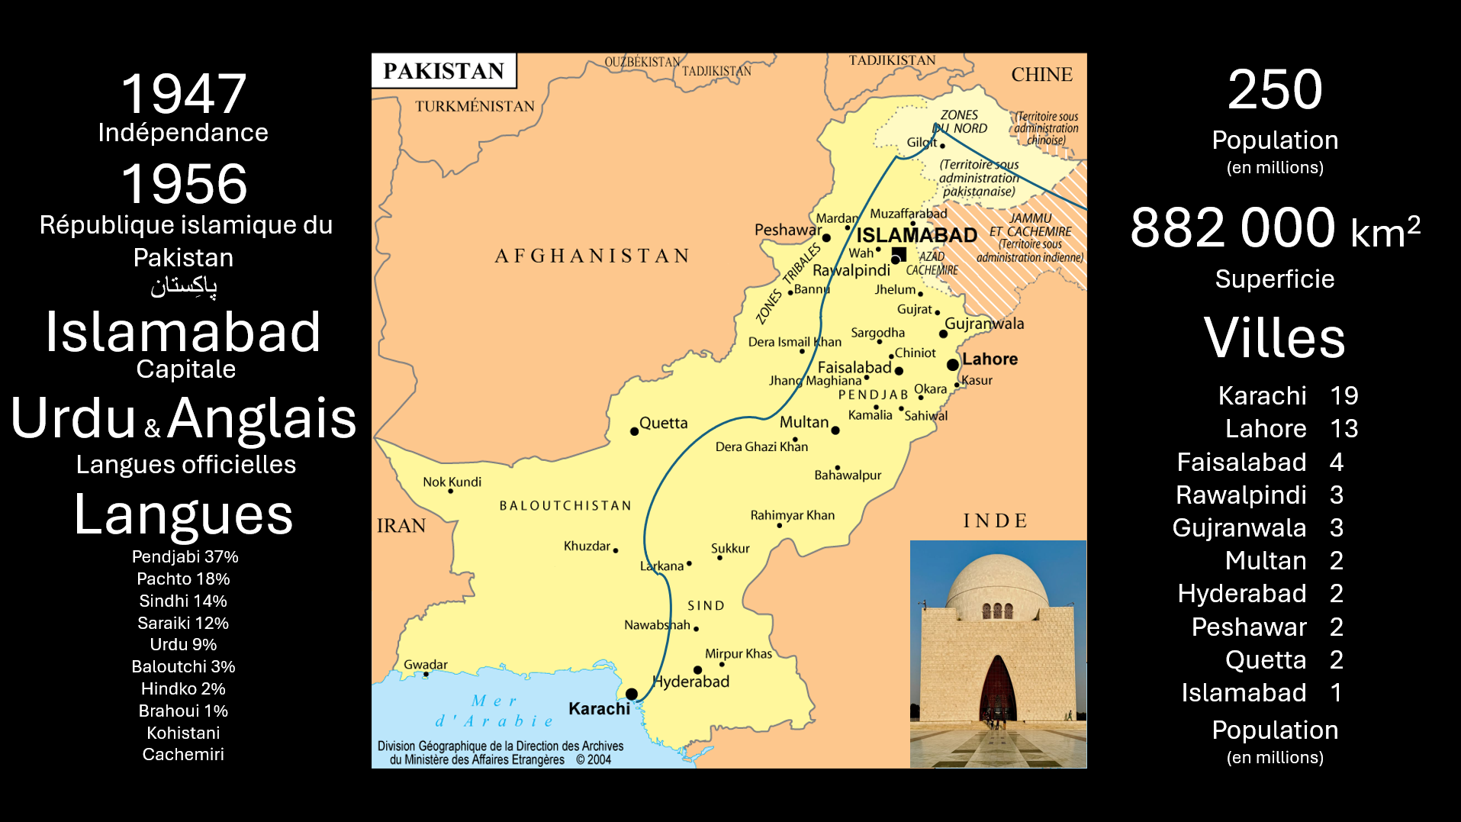

Slide 23
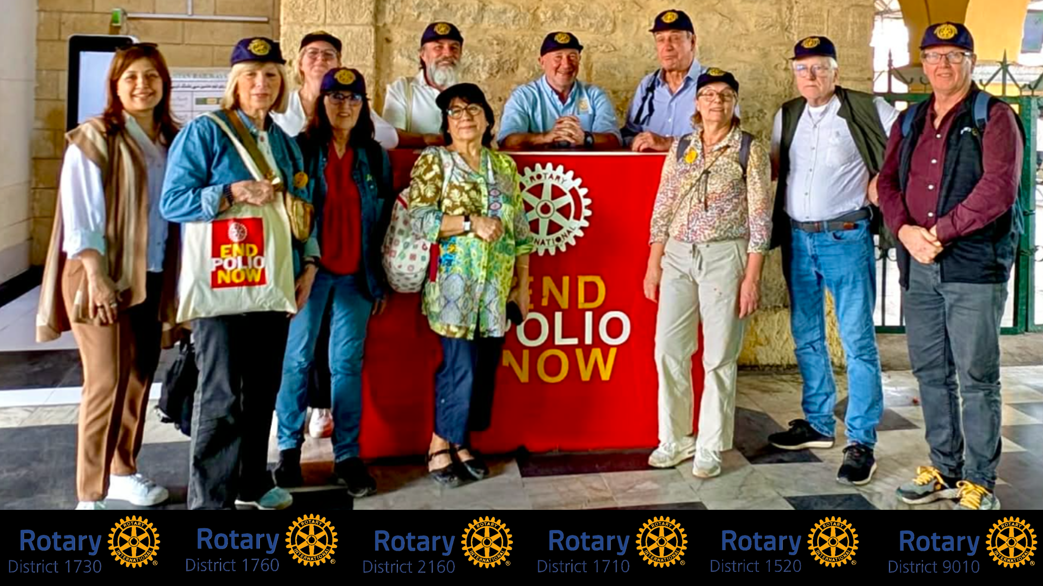

Slide 24
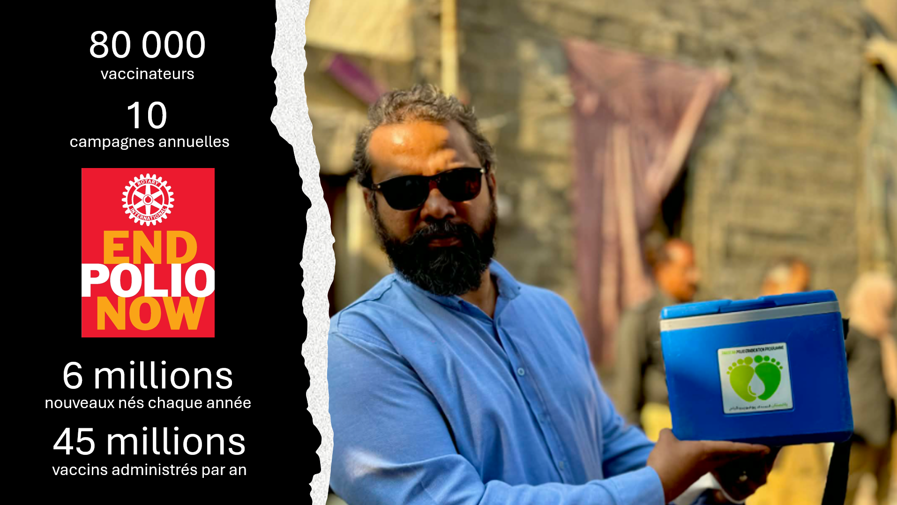

Slide 25
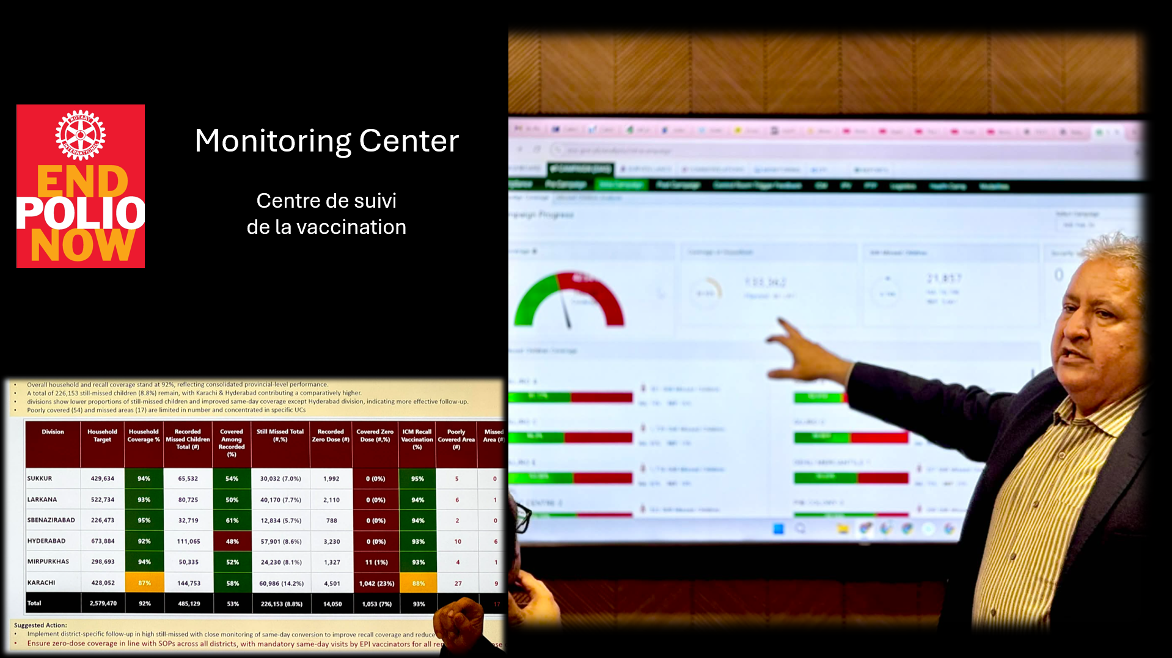

Slide 26


Slide 27
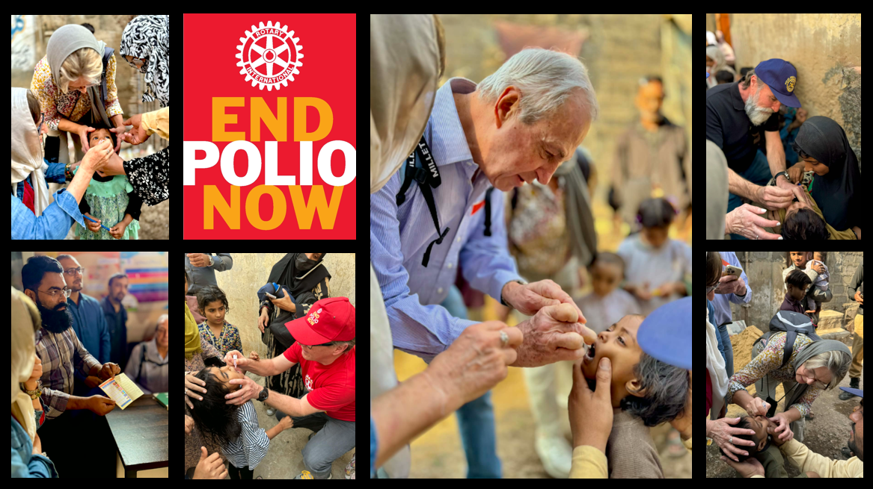

Slide 28
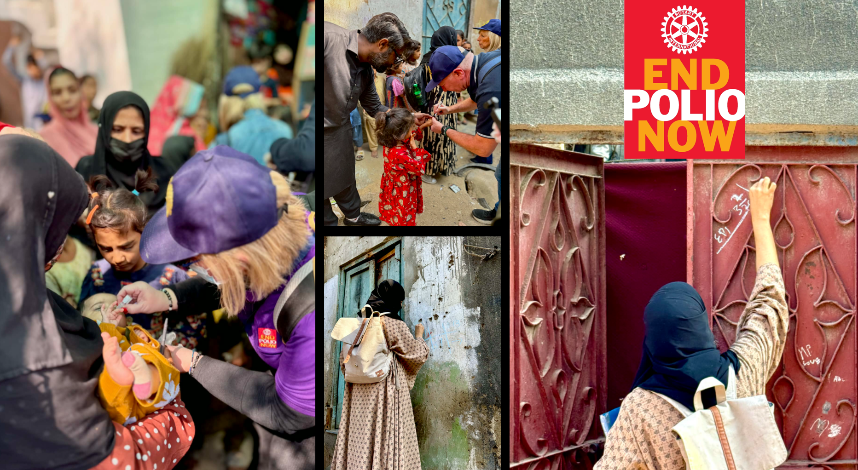

Slide 29


Slide 30
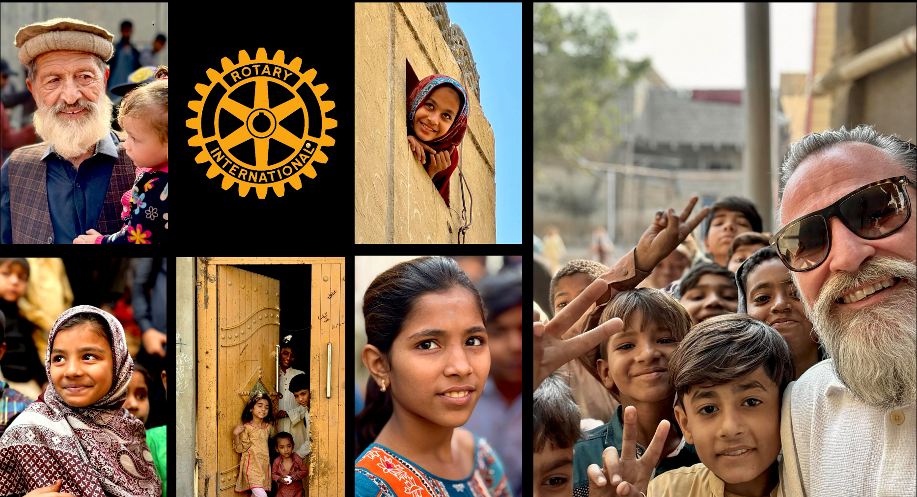

Slide 31
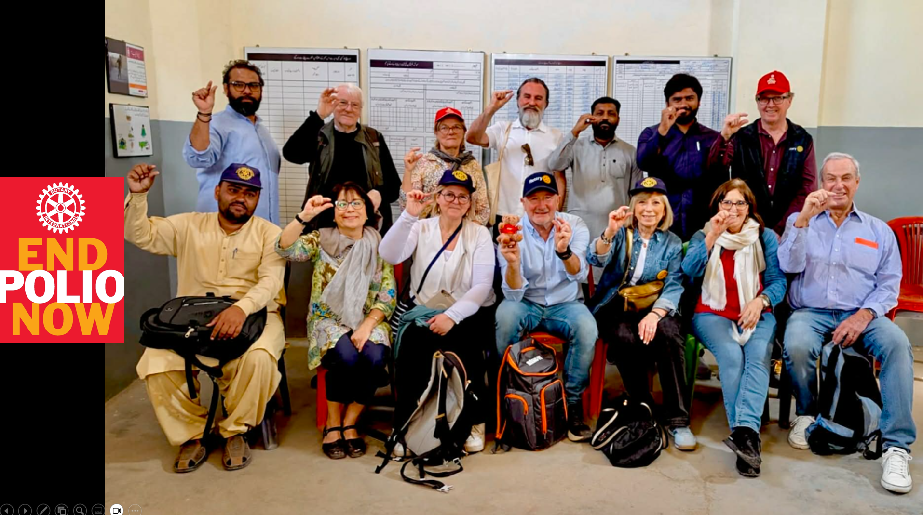

Slide 32
2.
YOUTH EXCHANGE PROGRAM

Slide 33
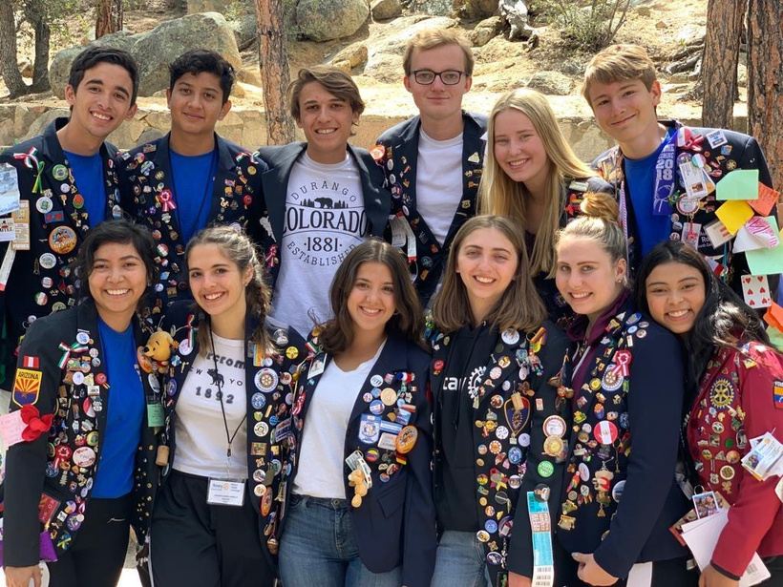
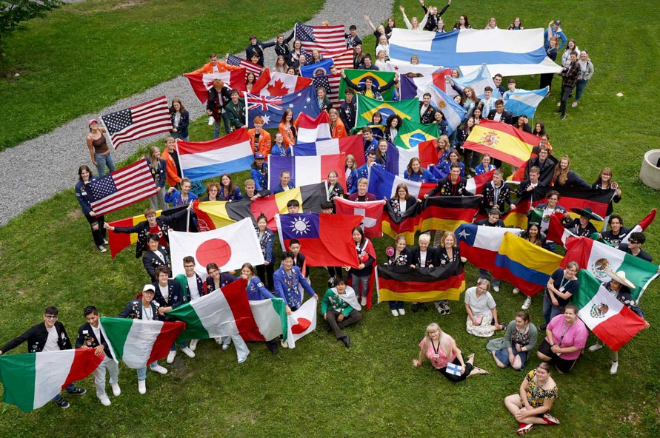
YOUTH EXCHANGE PROGRAM (YEP)
  PROGRAMME D’ÉCHANGES INTERNATIONAUX POUR LES JEUNES 15 À 19 ANS.
  PERMET DE VIVRE DANS UN AUTRE PAYS PENDANT QUELQUES SEMAINES OU UNE ANNÉE SCOLAIRE.
  ACCUEIL DANS DES FAMILLES D’ACCUEIL ROTARIENNES ET SCOLARISATION DANS UN LYCÉE LOCAL.
  OBJECTIF : DÉCOUVERTE CULTURELLE, OUVERTURE D’ESPRIT ET AMITIÉ ENTRE LES PEUPLES.
  PLUS DE 9 000 JEUNES PARTICIPENT CHAQUE ANNÉE AU PROGRAMME DU ROTARY INTERNATIONAL.

Slide 34
3.
ROTARY YOUTH
LEADERSHIP AWARDS
(RYLA)

Slide 35
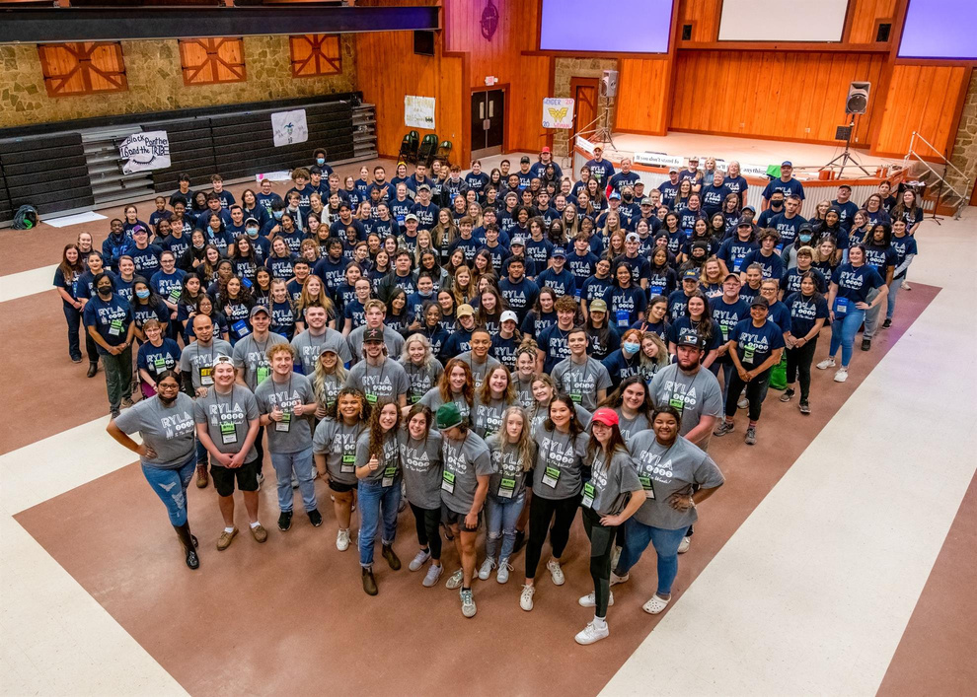

ROTARY YOUTH LEADERSHIP AWARDS (RYLA)
  PROGRAMME DESTINÉ AUX JEUNES 14 À 30 ANS SELON LES DISTRICTS.
  SÉMINAIRES ET CAMPS DE FORMATION AU LEADERSHIP ORGANISÉS PAR LES ROTARY.
  DÉVELOPPEMENT DES COMPÉTENCES DE LEADERSHIP, DE COMMUNICATION ET D’ENGAGEMENT.
  ACTIVITÉS INTERACTIVES : TRAVAIL EN ÉQUIPE, DÉFIS, CONFÉRENCES ET ATELIERS.
  OBJECTIF : FORMER LES LEADERS RESPONSABLES DE DEMAIN.

Slide 36
4.
ESPOIR EN TÊTE (FRANCE)

Slide 37
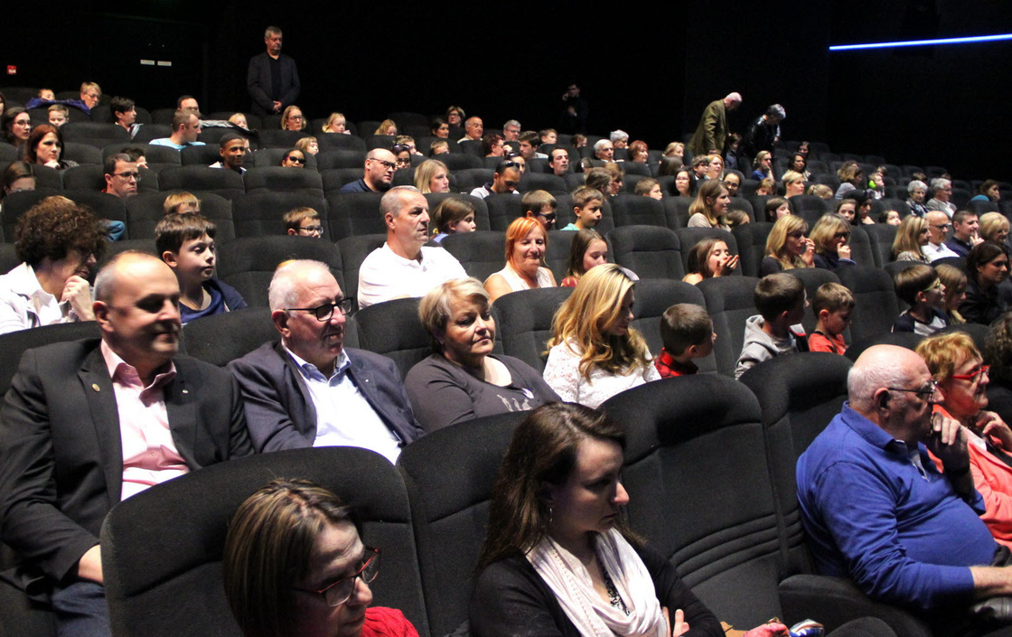


ESPOIR EN TÊTE (FRANCE)
  ACTION NATIONALE DU ROTARY EN FRANCE AU PROFIT DE LA RECHERCHE SUR LE CERVEAU.
  ORGANISATION ANNUELLE D’UNE AVANT-PREMIÈRE DE FILM AU CINÉMA.
  LES BILLETS VENDUS PAR LES CLUBS FINANCENT DES ÉQUIPEMENTS DE RECHERCHE EN NEUROSCIENCES.
  PROGRAMME MENÉ EN PARTENARIAT AVEC LA FÉDÉRATION POUR LA RECHERCHE SUR LE CERVEAU.
  PLUS DE 16 MILLIONS D’EUROS COLLECTÉS DEPUIS 2005 POUR SOUTENIR LA RECHERCHE.

Slide 38
II. ZONES / REGION 14

Slide 39
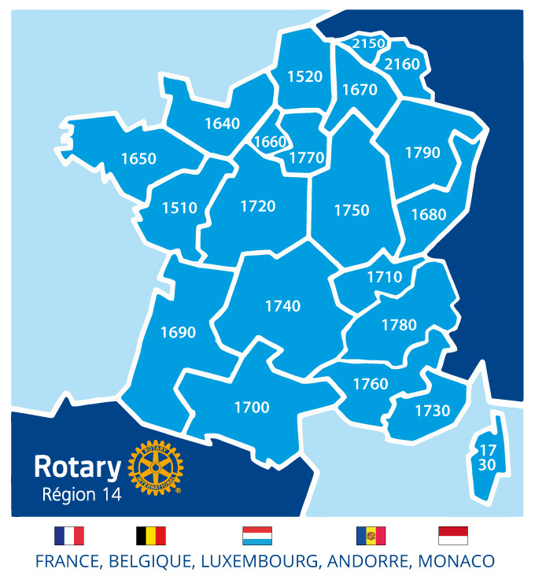


Slide 40
III. DISTRICT 1730

Slide 41

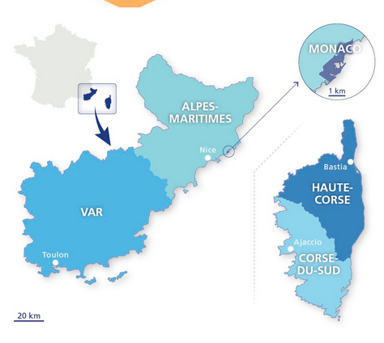
GÉNÉRALITÉS DISTRICT 1730
  Alpes-Maritimes, Corse, Monaco, Var
  68 clubs (dont 5 rotaracts)
  1375 membres au 1er janvier 2026

Slide 42
IV. ROTARY BEAULIEU
CÔTE D’AZUR

Slide 43

GÉNÉRALITÉS CLUB
  Date de création du club : 1958 (bientôt 70 ans !!!)
  Club jumelé : Genova Sud Ouest
  Clubs contacts en Tunisie, Liban et Italie
  Adresse du siège : Hôtel ROYAL RIVIERA. 3, avenue Jean Monnet – 06230 Saint-Jean-Cap-Ferrat. Tél. 04 93 76 31 00

Slide 44
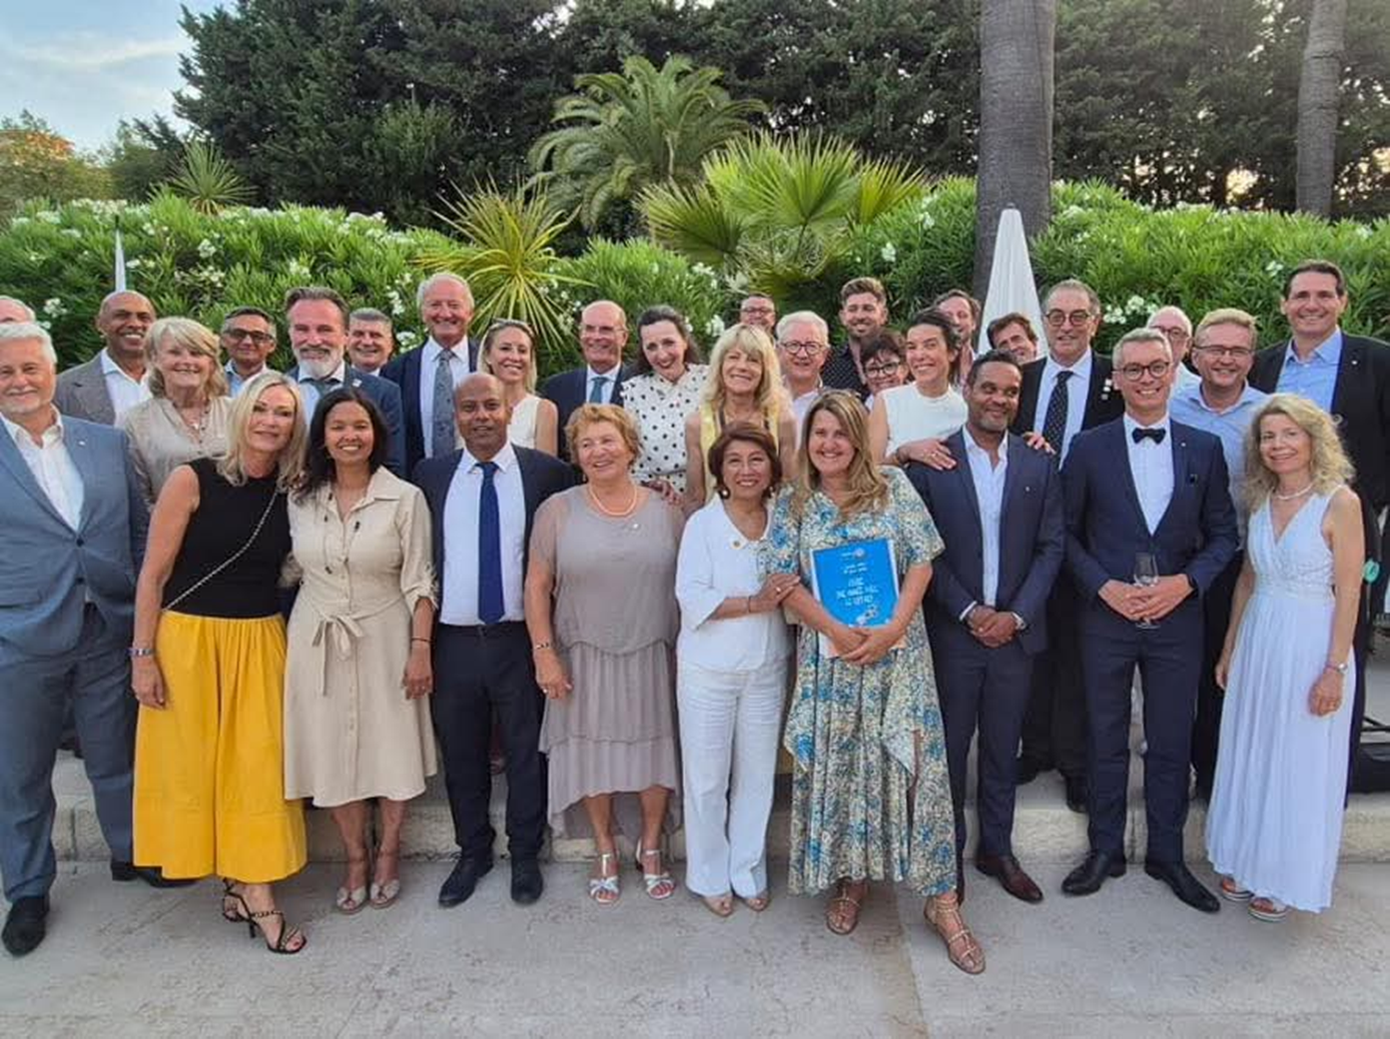
EFFECTIF DU CLUB
36 MEMBRES AU 31 DÉCEMBRE 2025, SOIT 15 FEMMES ET 21 HOMMES

Slide 45
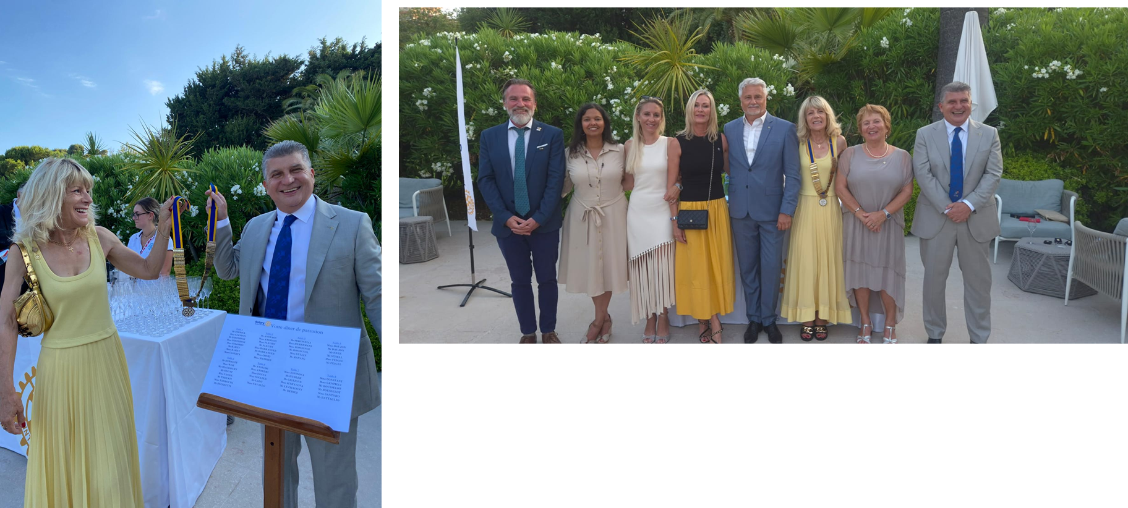
LE COMITÉ
PASSATION LE 18 JUIN 2025 ENTRE MASSIMO SIMONCELLI ET ISABELLE GIANTON
  SECRÉTAIRES : MARISOL ESPINOSA RICHARDS - THIERRY DEBIEZ,
  PROTOCOLES : TANIA CASERTA - OLIVIA CAVALLO,
  TRÉSORIERS : STÉPHANE CUZZOCREA - GUILLAUME RAMEY,
  PAST PRÉSIDENT 2024-2025 : MASSIMO SIMONCELLI
  PRÉSIDENTE 2026-2027 : AGNES DAUJON,
  PRÉSIDENTE 2027-2028 : OLIVIA CAVALLO.

Slide 46






LES MANIFESTATIONS DU CLUB
  ORGANISATION DE VIDE-GRENIERS,
  ORGANISATION DE GALAS,
  ORGANISATION DE TOURNOIS SPORTIFS,
  ORGANISATION DE CYCLES DE CONFÉRENCES,
  ORGANISATION DE CONCERTS,
  ORGANISATION D’UNE MARCHE POUR LA POLIO...
  ETC.

Slide 47
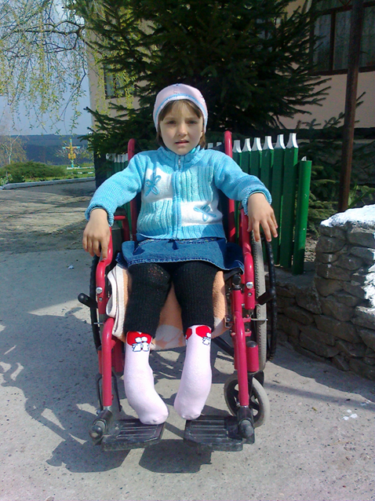
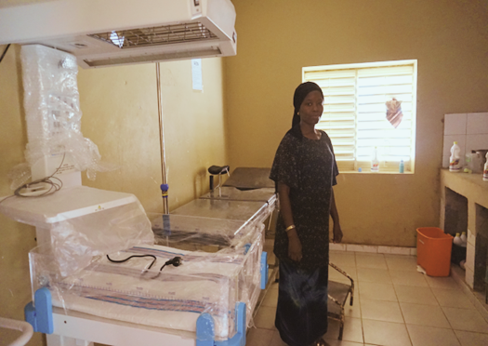
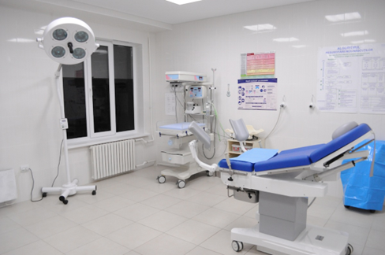
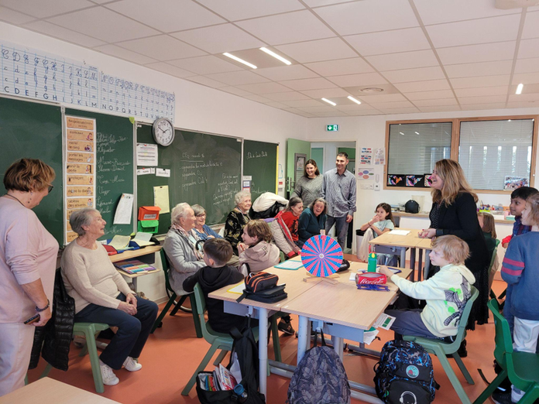
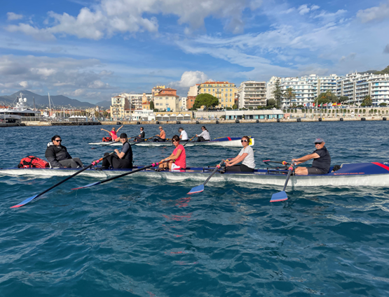
LES ACTIONS DU CLUB
  ACCÈS À LA SANTÉ
    AIDES A LA PERSONNE (EX. MOLDAVIE, RWANDA...),
    AIDES A UNE MATERNITÉ (EX. MOLDAVIE, SENEGAL...)
    AIDES A EHPAD (VILLEFRANCHE-SUR-MER),
    AIDES A LA LUTTE CONTRE CANCER (CENTRE LACASSAGNE),
    AIDES A LA RECHERCHE CONTRE MALADIES DU CERVEAU,
    SORTIES VOILE ET AVIRON POUR PATIENTS MALADES,
    ERADICATION POLIO...

Slide 48

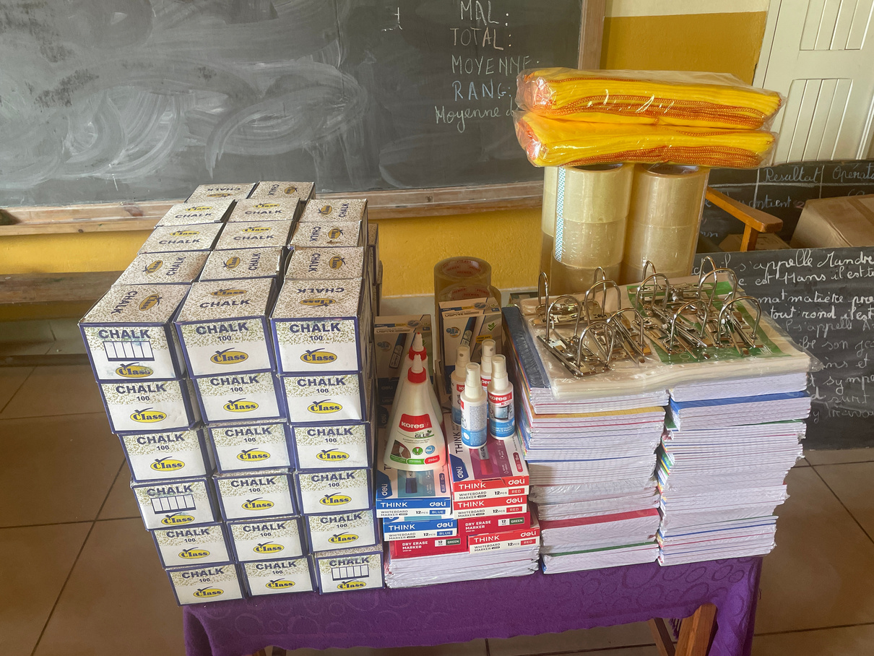
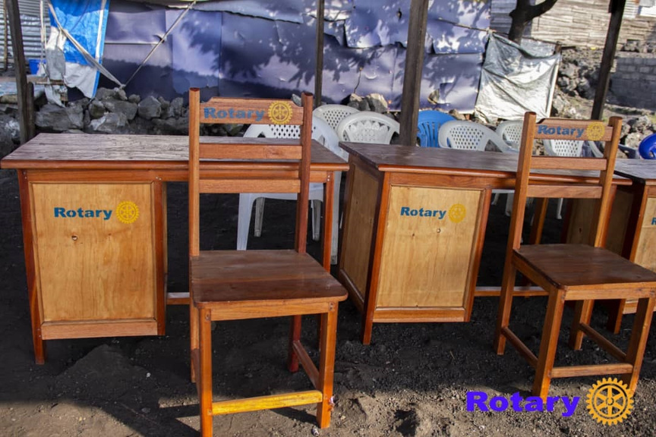
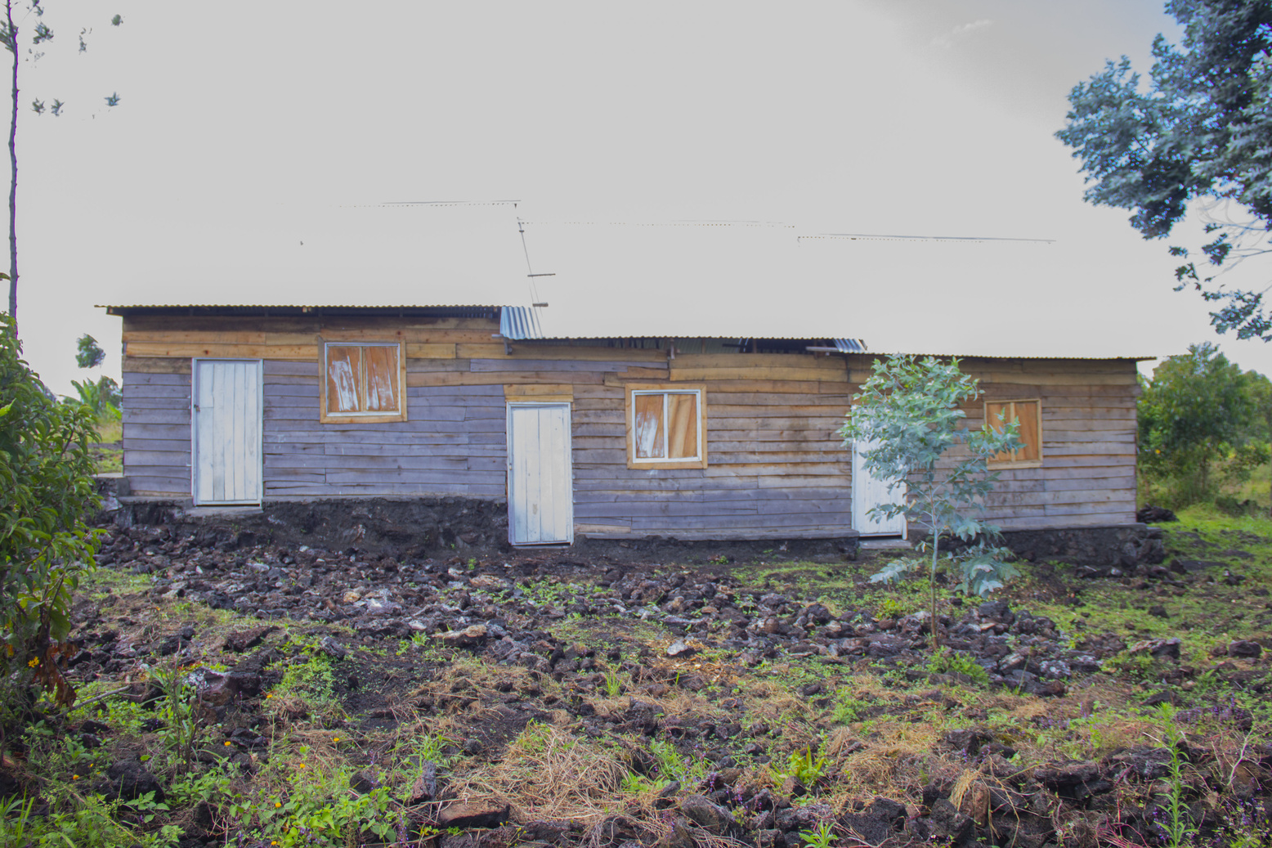
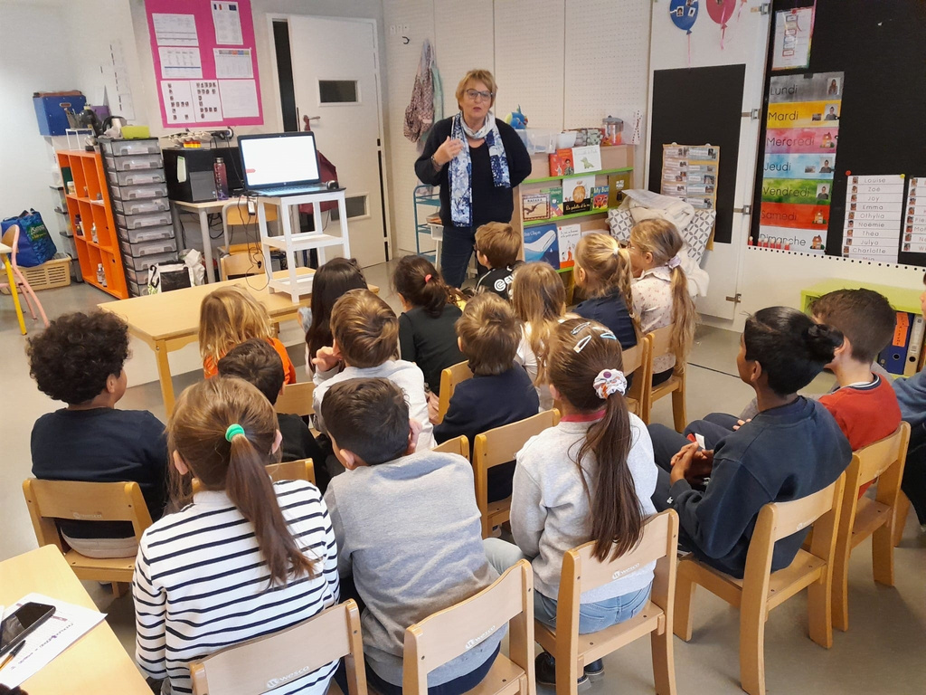
LES ACTIONS DU CLUB
  ACCÈS À L’EDUCATION
    CONSTUCTION ECOLE EN RDC,
    NOMBREUX DONS DE KITS EDUCATION,
    INTERVENTIONS DANS ECOLES,
    LA DICTÉE DU ROTARY
    ETC.

Slide 49
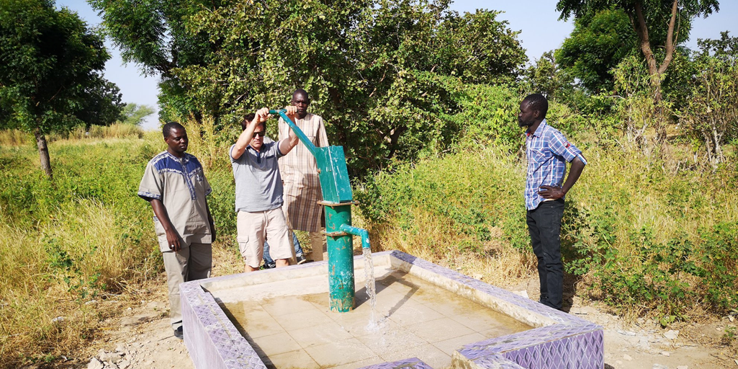
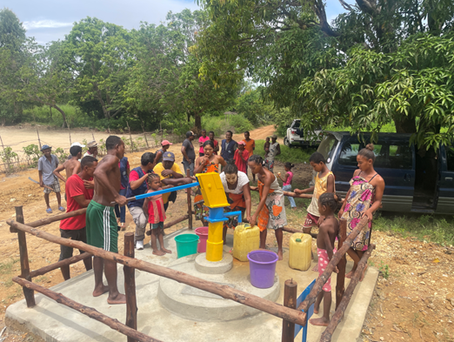
LES ACTIONS DU CLUB
  ACCÈS À L’EAU
    5 PUITS AU SÉNÉGAL,
    6 PUITS À MADAGASCAR

Slide 50
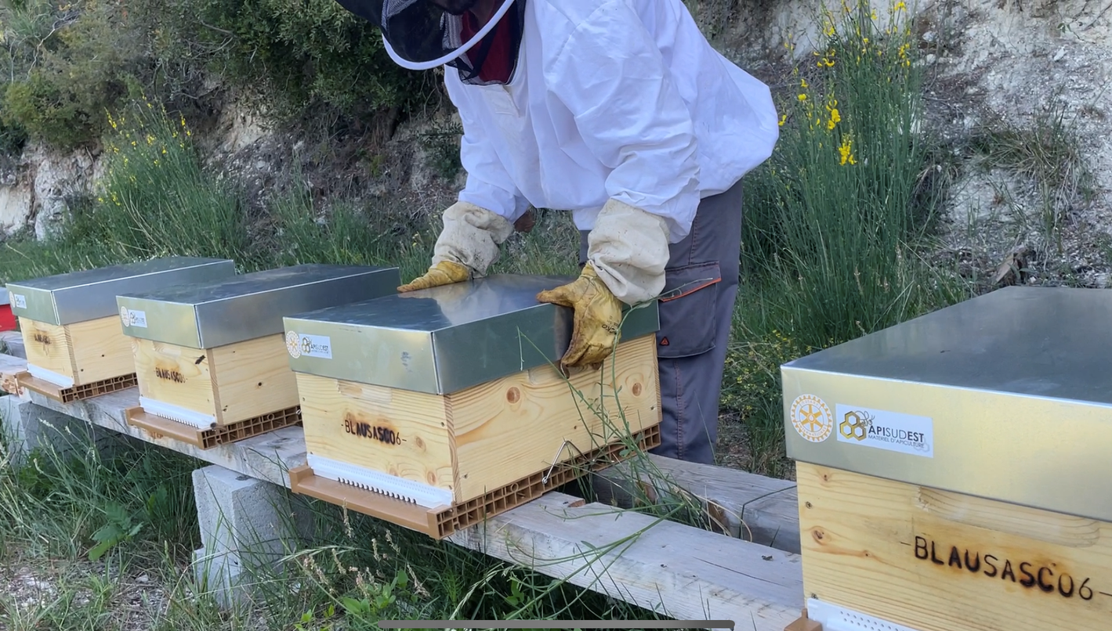
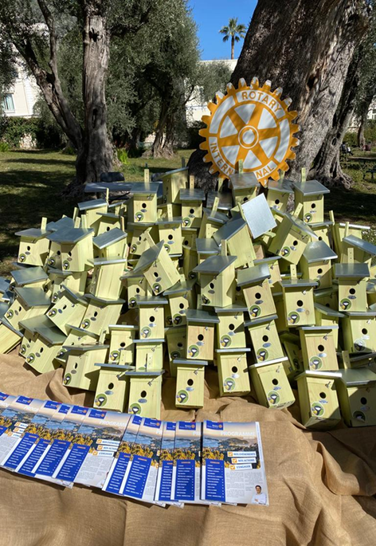
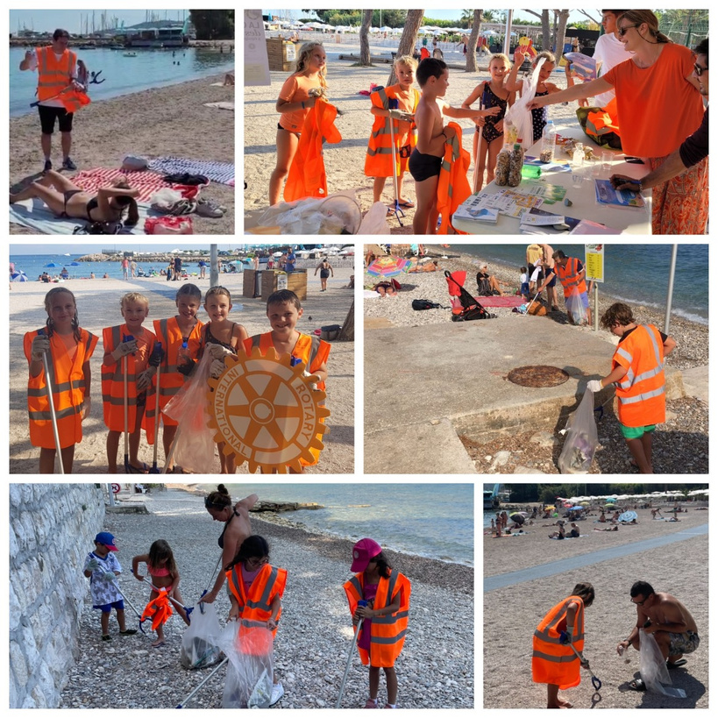
LES ACTIONS DU CLUB
  PROTECTION ENVIRONNEMENT
    NICHOIRS POUR LUTTER CONTRE CHENILLES PROCESSIONNAIRES,
    COLLECTE DE DÉCHETS,
    ACHAT DE RUCHES
    ETC.

Slide 51

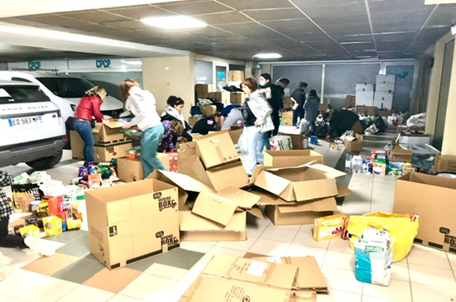
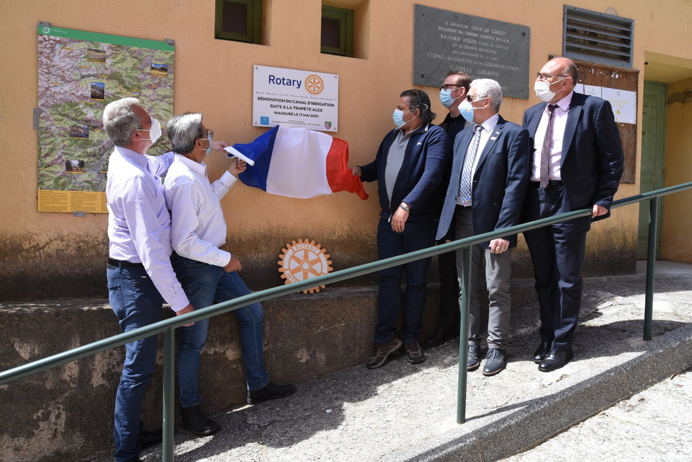
LES ACTIONS DU CLUB
  AIDE D’URGENCE ET ASSISTANCE
    GROSSE MOBILISATION POUR AIDER L’UKRAINE
    CANAL IRRIGATION ROYA (TEMPÊTE ALEX)
    COLLECTE BANQUE ALIMENTAIRE

Slide 52
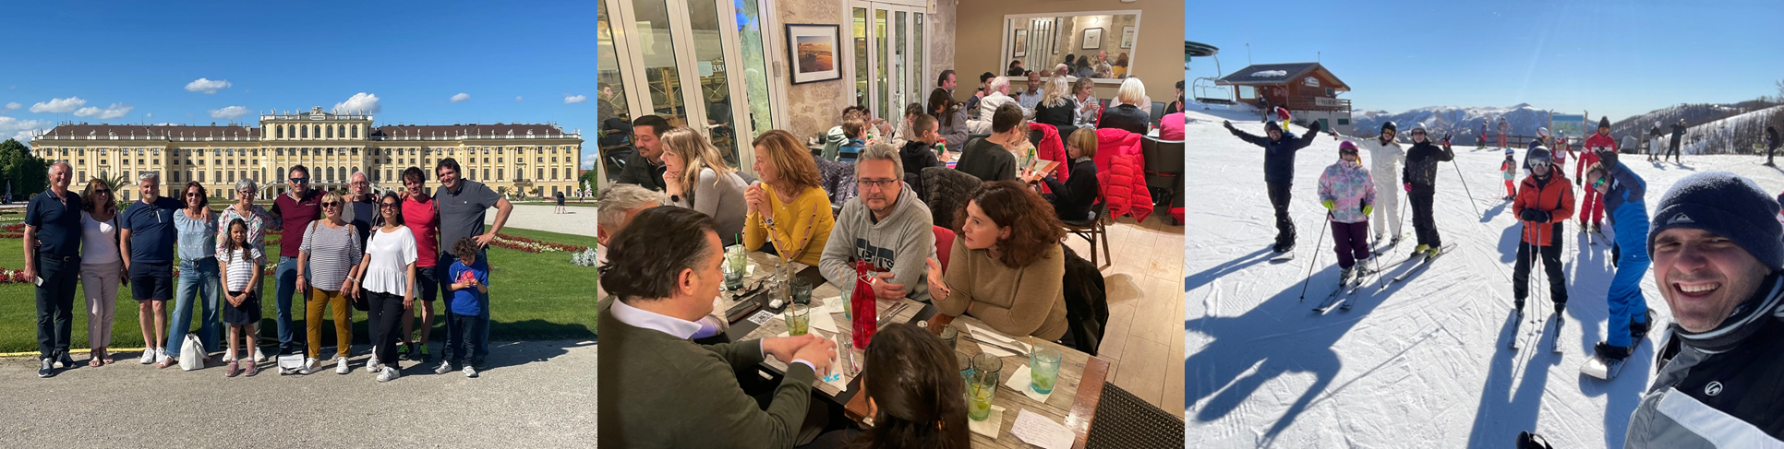
CAMARADERIE

Slide 53
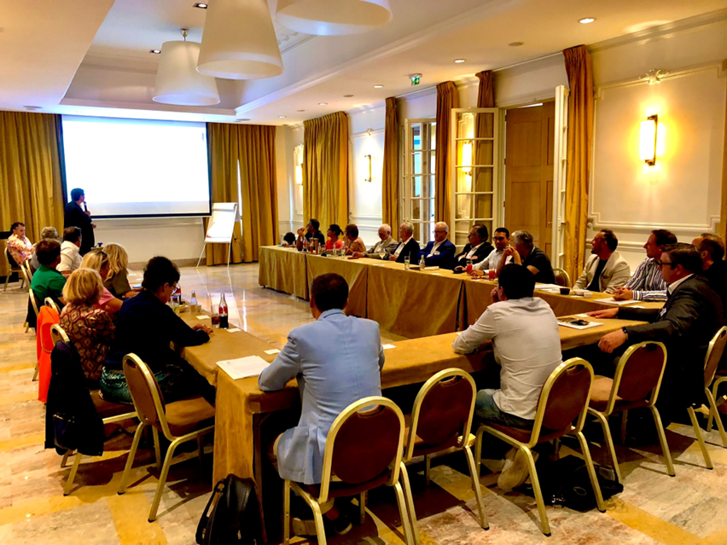
ASPECTS PRATIQUES
  RÉUNIONS : 1ER ET 3ÈME LUNDI DE CHAQUE MOIS – 19H30 (PENDANT 1H15 EN MOYENNE).
  COTISATION : 55 EUROS PAR MOIS – 80 EUROS PAR MOIS POUR COUPLES (POUR BOISSONS LORS DE RÉUNIONS, TAXE PER CAPITA, ASSURANCE, ROTARY MAG).
  1 REPAS TOUS LES 2 MOIS AVEC CONJOINT ET ÉVENTUELLEMENT ENFANTS

Slide 54
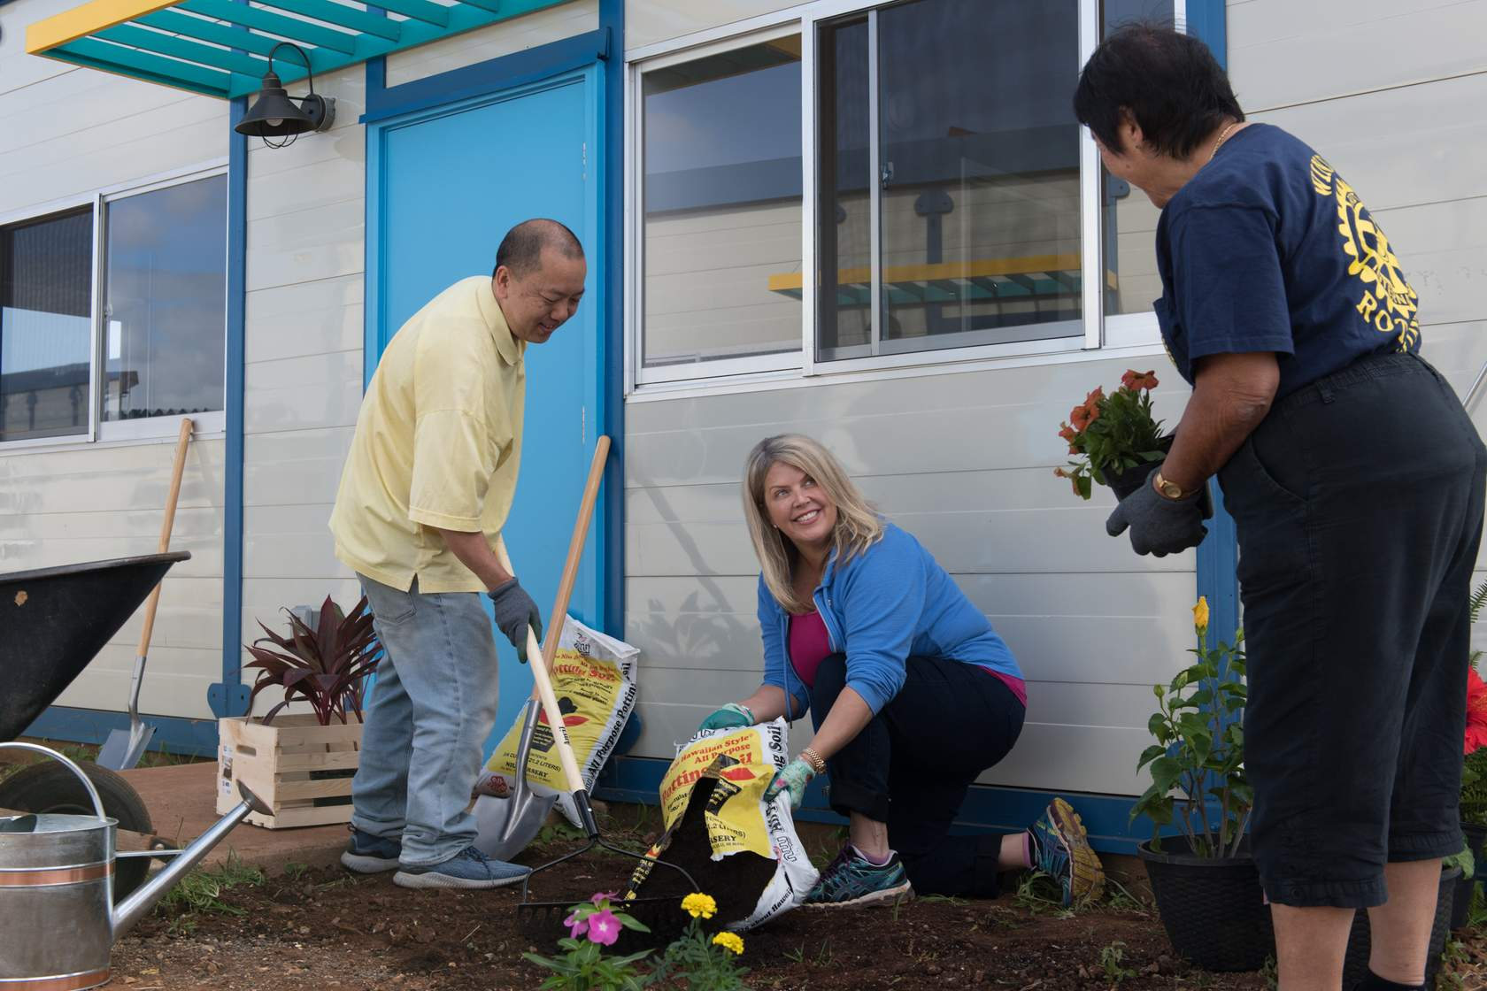

Nous rejoindre c’est :
AGIR
POUR UN MONDE MEILLEUR

